Slide 1
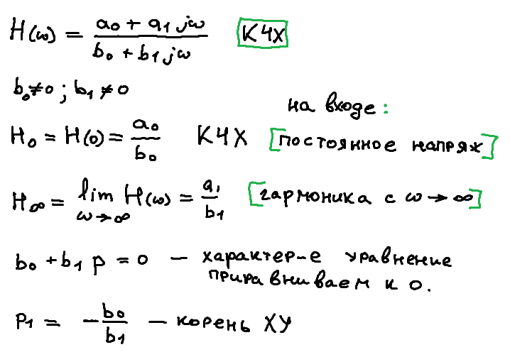
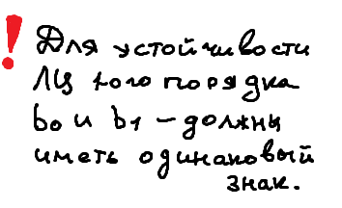
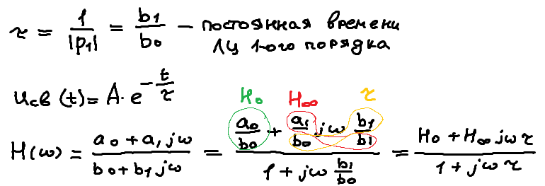
Характеристики линейных цепей первого порядка

Slide 2
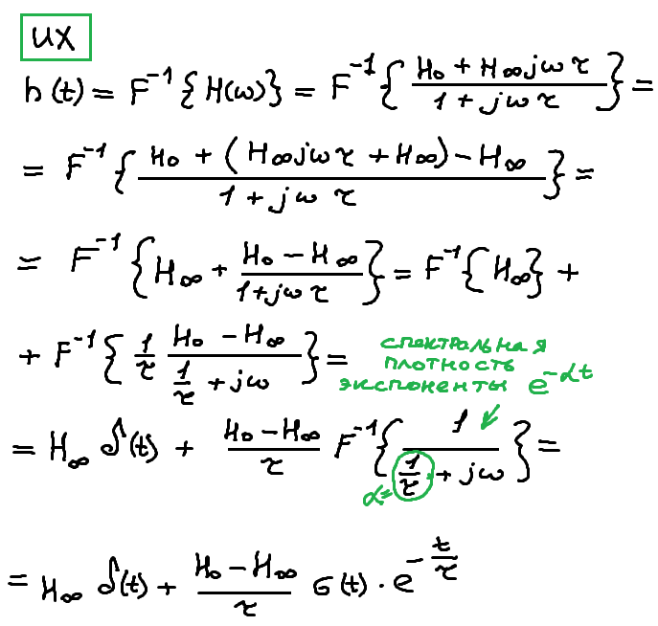
Характеристики линейных цепей первого порядка

Slide 3
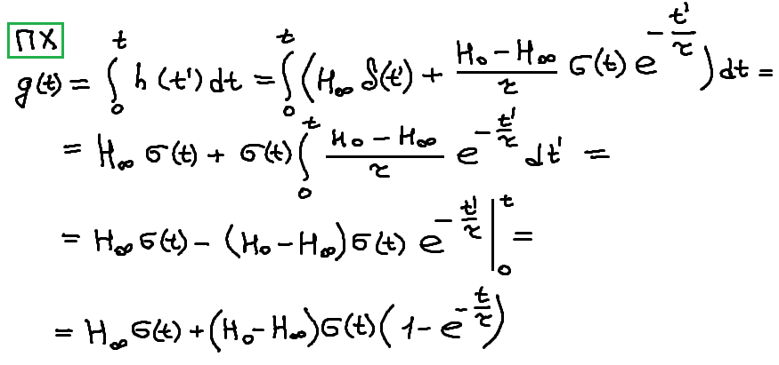
Характеристики линейных цепей первого порядка

Slide 4
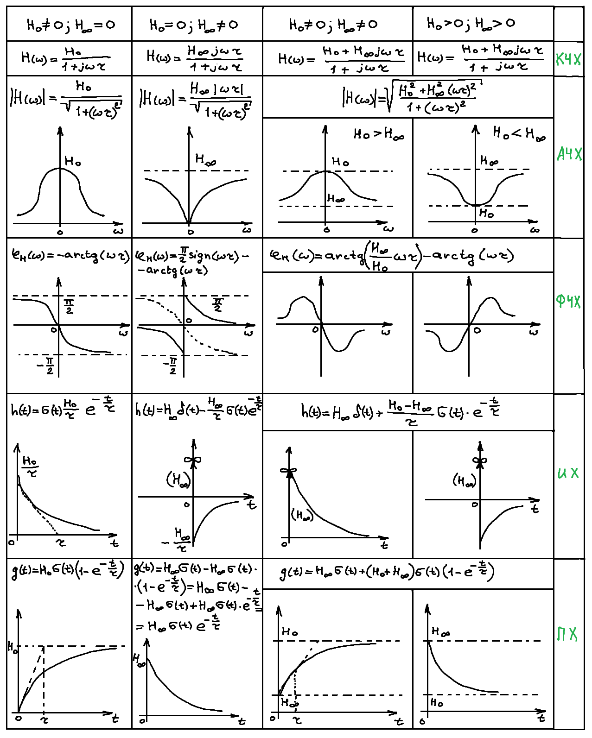
Характеристики линейных цепей первого порядка

Slide 5
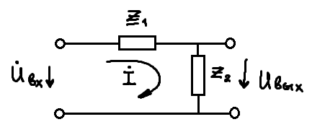
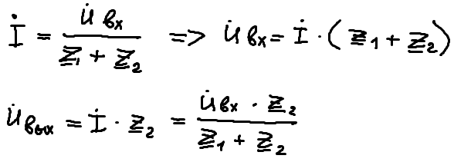
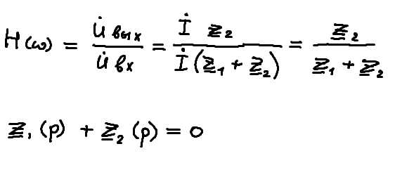
Характеристики линейных цепей первого порядка
В большинстве случаев ЛЦ 1-ого порядка представляют собой Г-образный делитель напряжения

Slide 6
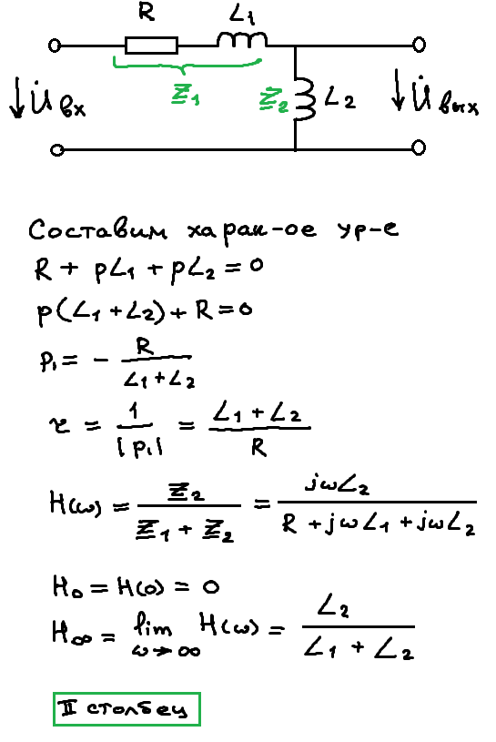
Задача 1

Slide 7
Задача 1

Slide 8
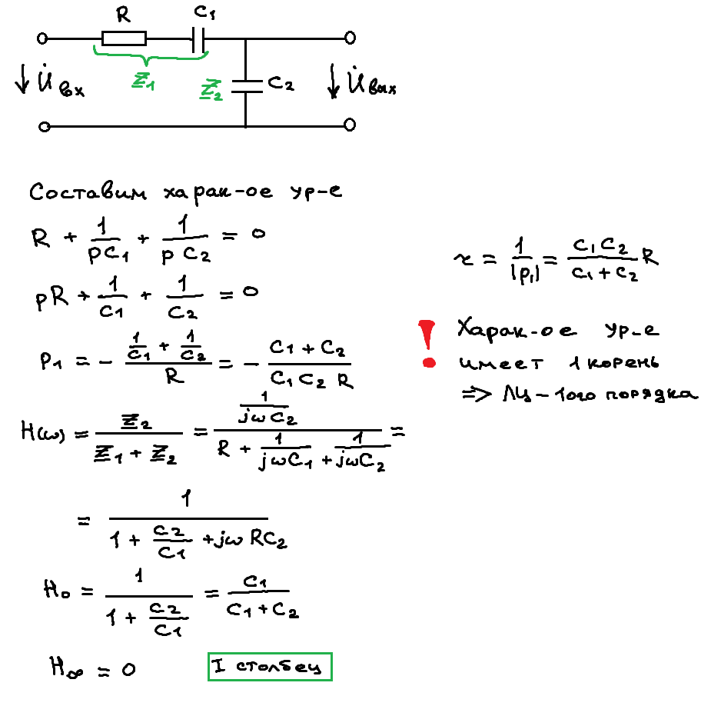
Задача 2

Slide 9
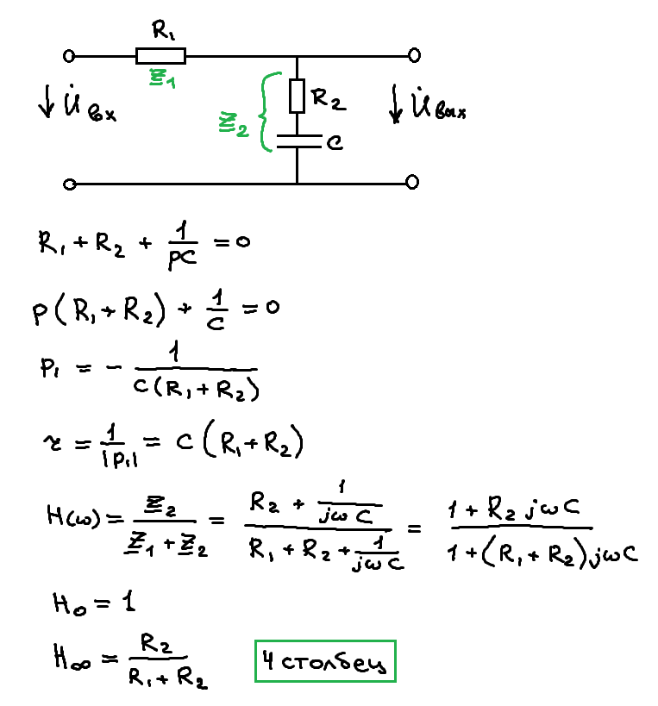
Задача 3

